Slide 1

Magnet
ચુંબક
ભૌતિક વિજ્ઞાનના ચુંબક વિશેના મહત્વના મુદ્દાઓને આપણે આ ટોપિકમાં શીખીશું
CSR Initiative of Tata Power & Sai’s Angel Foundation, Vadodara

Slide 2
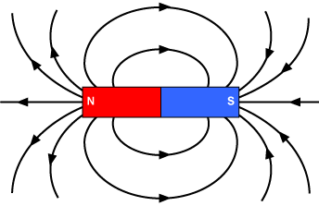

Slide 3
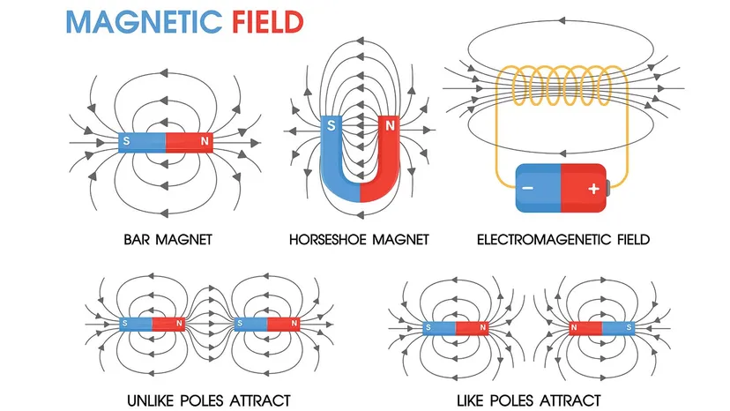

Slide 4
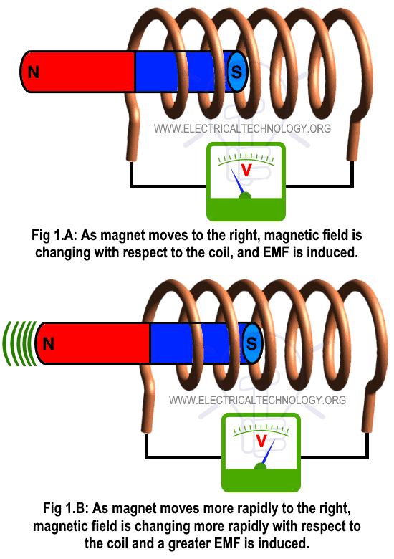
ઇલેક્ટ્રો મોટિવ ફોર્સ

Slide 5
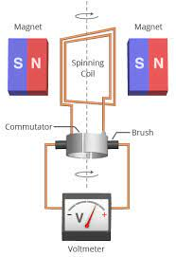




ડાયનામો
કરંટની વહનની દિશા બદલાઈ જાય છે

Slide 6
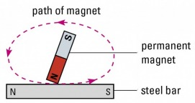
લોખંડ

Slide 7
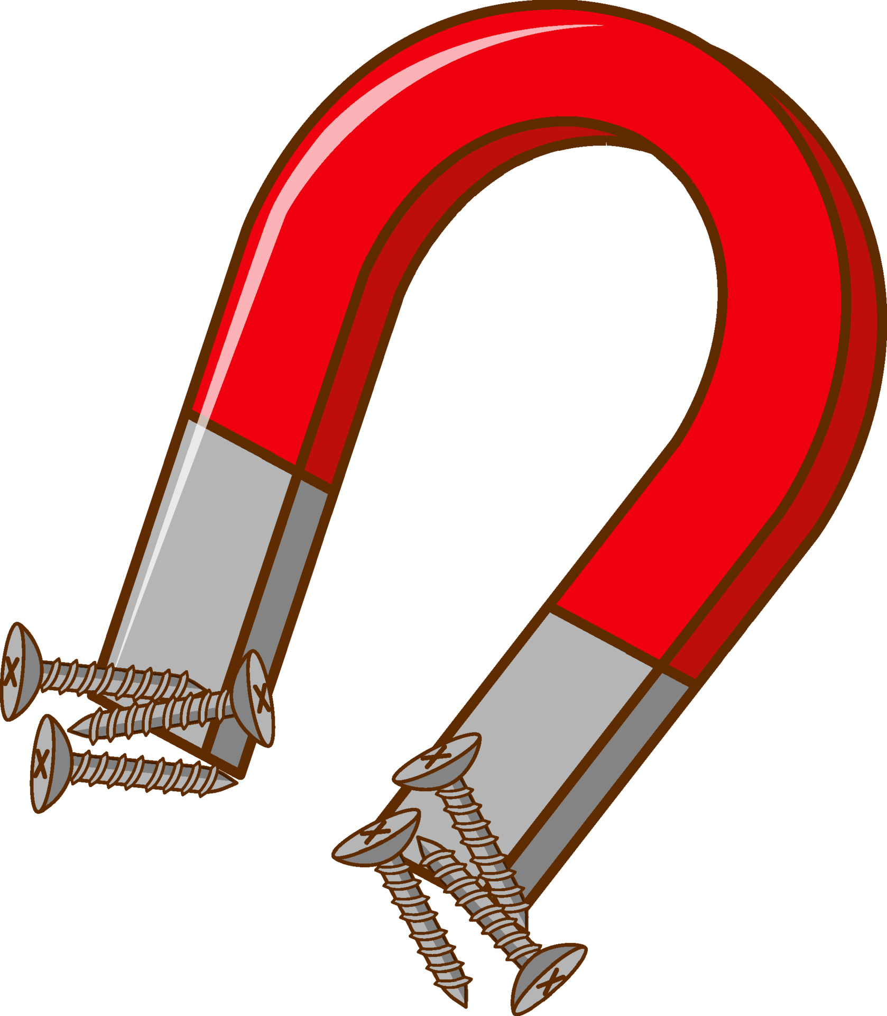
લોખંડ
નિકલ
કોબાલ્ટ

Slide 8
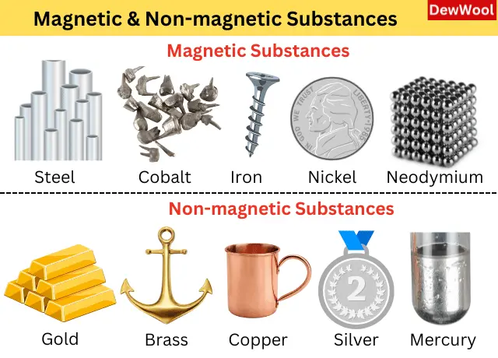



Slide 9
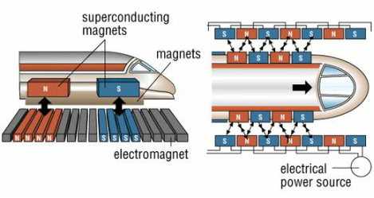
મેગ્નેટ લેવિએશન
Levitating Train (Maglev) Japan

Slide 10
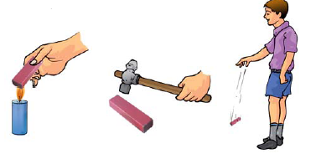
પ્રક્રિયાથી ચુંબક ના ગુણધર્મો નાશ પામે છે
Notes:
નાશ પામે છે

Slide 11
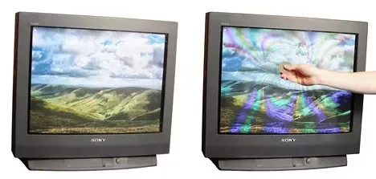
વિદ્યુતના ઉપકરણો ચુંબકીય ક્ષેત્રની અંદર વધુ સમય રાખવાથી બગડે છે
Notes:
વિદ્યુતના ઉપકરણો ચુંબકીય ક્ષેત્રની અંદર વધુ સમય રાખવાથી બગડે છે

Slide 12
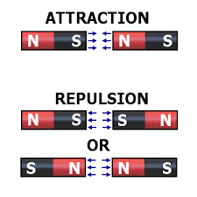
આકર્ષણ
અપાકર્ષણ

Slide 13

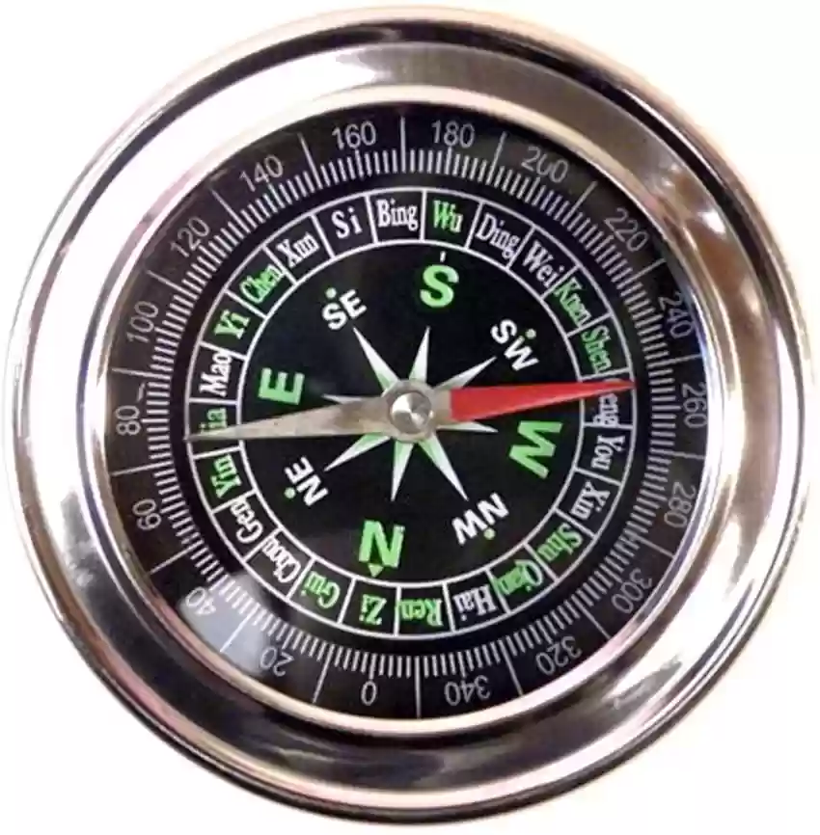

Slide 14
ડાયનામો અથવા જનરેટરને વિરુદ્ધ દિશામાં ફેરવવાથી કરંટ માં શું બદલાવ આવે છે?
કરંટની વહનની દિશા બદલાઈ જાય છે
કરંટ બંધ થઈ જાય છે
કરંટની વાહનની દિશા એવી ને એવી જ રહે છે
કરંટ વધારે વહન કરે છે
Notes:
નીચેનામાંથી પ્રકાશનો કુદરતી સ્તોત્ર કયો છે સુરજસૂર્ય
એલઇડી
મીણબત્તી
લેઝર

Slide 15
2. કોઈપણ ચુંબક તાંબાની કોયલ માંથી પસાર કરવામાં આવે અને સર્કિટની અંદર કરંટના વહનને કયો ફોર્સ કહેવામાં આવે છે?
ઇલેક્ટ્રોમોટિવ ફોર્સ
ઇલેક્ટ્રો જનરેટિવ ફોર્સ
ઇલેક્ટ્રો રજીસ્ટન્સ ફોર્સ
ઇલેક્ટ્રોમેગ્નેટિક ફોર્સ
Notes:
નીચેનામાંથી પ્રકાશનો કુદરતી સ્તોત્ર કયો છે સુરજસૂર્ય
એલઇડી
મીણબત્તી
લેઝર

Slide 16
3. આપણે કઈ ધાતુ ને ચુંબક એક તરફ ઘસવાથી સમય પૂરતું ચુંબકીય બનાવી શકીએ છીએ ?
લોખંડ
કોપર
એલ્યુમિનિયમ
ઝીંક
Notes:
નીચેનામાંથી પ્રકાશનો કુદરતી સ્તોત્ર કયો છે સુરજસૂર્ય
એલઇડી
મીણબત્તી
લેઝર

Slide 17
4. નીચેનામાંથી કઈ વસ્તુ ચુંબક ને આકર્ષતી નથી??
લોખંડ
નિકલ
એલ્યુમિનિયમ
કોબાલ્ટ
Notes:
નીચેનામાંથી પ્રકાશનો કુદરતી સ્તોત્ર કયો છે સુરજસૂર્ય
એલઇડી
મીણબત્તી
લેઝર

Slide 18
5. જાપાનની મેંગ્લેવ ટ્રેન કયા સિદ્ધાંત ઉપર ઝડપથી ચાલી શકે છે ?
સ્ટીમ એન્જિન
રોકેટ એન્જિન
મેગ્નેટ લેવિએશન
ડીઝલ એન્જિન
Notes:
નીચેનામાંથી પ્રકાશનો કુદરતી સ્તોત્ર કયો છે સુરજસૂર્ય
એલઇડી
મીણબત્તી
લેઝર

Slide 19
6. નીચેનામાંથી કઈ પ્રક્રિયાથી ચુંબક ના ગુણધર્મો નાશ પામતા નથી?
ગરમ કરવાથી
ટીપવાથી
ઊંચાઈથી પછાડવાથી
પાણીમાં રાખવાથી
Notes:
નીચેનામાંથી પ્રકાશનો કુદરતી સ્તોત્ર કયો છે સુરજસૂર્ય
એલઇડી
મીણબત્તી
લેઝર

Slide 20
7. નીચેનામાંથી કઈ વસ્તુને ચુંબકથી નજીક રાખીએ તો બગડી જાય છે ?
કેસેટ CD
મોબાઈલ
ટેલિવિઝન
આપેલ તમામ
Notes:
નીચેનામાંથી પ્રકાશનો કુદરતી સ્તોત્ર કયો છે સુરજસૂર્ય
એલઇડી
મીણબત્તી
લેઝર

Slide 21
8. ચુંબકના સરખા ધ્રુવોને ( ઉત્તર જોડે ઉત્તર અથવા દક્ષિણ જોડે દક્ષિણ ધ્રુવો ) નજીક લાવવાથી શું થાય છે ?
આકર્ષણ
અપાકર્ષણ
તણખા
ઓગળી જાય છે
Notes:
નીચેનામાંથી પ્રકાશનો કુદરતી સ્તોત્ર કયો છે સુરજસૂર્ય
એલઇડી
મીણબત્તી
લેઝર

Slide 22
9. પહેલાના જમાનામાં નાવિક અને ભોમિયા પૃથ્વીના ચુંબકીય ક્ષેત્ર ને વાપરીને કયું યંત્ર મદદરૂપ થતું?
જીપીએસ
મેગ્નેટિક કંપાસ
ટેલિસ્કોપ
રડાર
Notes:
નીચેનામાંથી પ્રકાશનો કુદરતી સ્તોત્ર કયો છે સુરજસૂર્ય
એલઇડી
મીણબત્તી
લેઝર

Slide 23
10. ચુંબક બનાવવા માટે સૌથી વધારે નીચેનામાંથી કઈ વસ્તુઓ વપરાય છે?
પ્લાસ્ટિક
લાકડું
લોખંડ
રબર
Notes:
નીચેનામાંથી પ્રકાશનો કુદરતી સ્તોત્ર કયો છે સુરજસૂર્ય
એલઇડી
મીણબત્તી
લેઝર

Slide 25

એક્ટિવિટીમાં કોઈ જગ્યાએ કંઈ ન સમજાયું હોય
હાથ ઉપર કરો અને પૂછો
Notes:
હાથ ઉપર કરો અને પૂછો

